Slide 1
Planejamento da Força de Trabalho CGFOR/DEPRO/SGP/MGI

Slide 3
Planejamento da Força de Trabalho - PFT
Processos, práticas e tecnologias de gestão de pessoas indispensáveis para as organizações que buscam compor equipes de trabalho eficientes, a fim de assegurar a alocação assertiva de pessoas com vistas à efetivação de planos e de objetivos institucionais
​
Fonte: Freepik (2022)
Notes:
A intenção é possibilitar que os órgãos e entidades possam utilizar o dimensionamento como prática contínua, como base para as suas estratégias de gestão de pessoas. ​
FERRAMENTA DE GESTÃO – Além da quantidade ideal
NÃO é o unico modelo x Aprox. da realidade x
Sair do eu acho para estudo e evidência

Slide 4
Desafios – Gestão de Pessoas
Aumento das lacunas entre a força de trabalho de hoje e a necessária para as entregas futuras;
Novas competências para nova realidade;
Desenvolvimento e adaptação;
Orientação para entregas e resultados;
Rotatividade e retenção de talentos;
Diminuição na capacidade e continuidade dos serviços prestados;
Falta de aprimoramento do processo decisório – custo de oportunidade.
Notes:
O gestor precisa prover condições para a equipe gerar resultados.
Porém, ele se depara com quadro de pessoal reduzido, aumento nas demandas, novas atribuições que exigem novas competências, mudanças nas estruturas que
geram ansiedade e incerteza, cobrança por eficácia e efetividade – só a eficiência não basta. As pessoas sentem as pressões e começam a reagir a elas de maneiras diferentes (movimentação, resistência, insatisfação etc.)
O DFT pode auxiliar na troca de lideranças e na gestão de conheicmento e entregas da unidade
Selecionar as pessoas corretas para os lugares certos
Na maioria das organizações, os processos finalísticos representam 20% das atividades do negócio, os processos gerenciais representam 10% e os processos de suporte representam 70%. (CBOK, 2019)

Slide 5
Desafios – Órgão Central
Prover os órgãos e entidades com recursos necessários para o cumprimento da missão institucional;
Demandas crescentes por fortalecimento institucional x desafio fiscal;
Baixa capacidade dos órgãos de estimar quantitativos e perfis necessários;
Adaptação rápida aos diferentes cenários.
Concursos – Pedidos para 2023
Órgãos | Vagas | Impacto em 2023 | Impacto Anualizado
82 | 40.231 | R$2.880.526.557 | R$5.878.928.011
Notes:
ANEXO V – Aprox. 20 mil – Autorizativo
Criação de cargos 15 mil / Banco professors 10 mil
Uniformização dos pedidos x Uso de mais critérios objetivos x Transparência
Pedidos de concursos públicos com critérios diversos. PEDIDOS SÃO INSTITUCIONAIS. APOSENTADORIA, CARGO VAGO, ACÓRDÃO TCU – Tem q ter esse lado tb.
Se adaptar rapidamente aos diferentes cenários.
Redução das lacunas – entre a força de trabalho de hoje e as necessidades futuras
Recursos são escassos;
ANPD , Normativos, Inteligência Artificial
Justificativas, em sua maioria, olhando para o retrovisor;
Recursos escassos x falta de uma politica de reposição constante

Slide 6
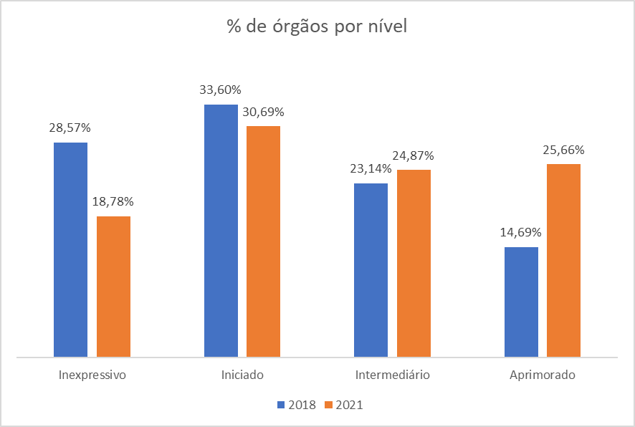
Desafios - Órgão Central
Relatório do TCU/2018
“Nos próximos ciclos da avaliação, espera-se encontrar quadro já mais amadurecido nesse quesito, especialmente na definição da demanda por colaboradores (prática 4120), em razão do modelo de planejamento e de dimensionamento da força de trabalho que está sendo implementado nas organizações da administração direta, autárquica e fundacional do Poder Executivo (Portaria-MPDG 477/2017).”
*Dados do Poder Executivo Federal
Notes:
Igovpessoas – Intermeidriao 0,4 para 0,5
Mede o item 4120- Capacidade de definir a demanda por colaboradores e gestores
4121. Os perfis profissionais desejados para cada ocupação ou grupo de ocupações de gestão estão definidos e documentados - 45% em 2021 (intermediário)
4122. Os perfis profissionais desejados para cada ocupação ou grupo de ocupações de colaboradores da organização estão definidos e documentados 46% em 2021 (intermediário)
4123. Há definição do quantitativo necessário de pessoal por unidade organizacional ou por processo de trabalho – 29,51% para 32,94% (iniciado)
4124. Monitora-se um conjunto de indicadores relevantes sobre força de trabalho 44% em 2021 (intermediário)

Slide 7
PFT pelo setor público
Empresa de Trens Urbanos de Porto Alegre S.A – Trensurb;
Petróleo Brasileiro S.A. – PETROBRAS
Universidade Federal do Paraná – UFPR;
Universidade Federal de Viçosa – UFV;
Secretaria de Estado de Planejamento e Gestão – SEPLA/MG;
Instituto Nacional de Câncer Instituto Nacional de Câncer José Alencar Gomes da Silva – INCA.

Slide 8
Dimensionamento da força de trabalho - DFT​
Instrumento de gestão de pessoas que visa a estimar o quantitativo ideal de pessoas para realizar um conjunto de entregas com foco em resultado, considerando o contexto e as características da força de trabalho
​
Fonte: Freepik (2023)
Notes:
A intenção é possibilitar que os órgãos e entidades possam utilizar o dimensionamento como prática contínua, como base para as suas estratégias de gestão de pessoas. ​
FERRAMENTA DE GESTÃO – Além da quantidade ideal
NÃO é o unico modelo x Aprox. da realidade x
Sair do eu acho para estudo e evidência

Slide 9
Trajetória do DFT
2016-2017
Benchmarking e prova de conceito
Portaria nº 477/2017
TED nº 17 MPOG/UnB
2018-2019
Metodologia e calibração
08 órgãos pilotos
2020
Integrações SIAPE, SIGEPE e SIGAC
SISDIP em produção
2021
Validação do modelo
Transferência de conhecimento (18 órgãos)
2022
Adoção gradativa do DFT
Estrutura formal no DEPRO
Portaria SEDGG/ME nº 7.888, de 01/09/2022
Conclusão do TED
2023
ENAP (8ª turma)
Oficinas pelo MGI (17 turmas)
Transferência para 76 órgãos
Portaria Conjunta ENAP/SGPRT/MGI Nº 3.532/ 2023 - certificação de competências
Parceria Transformagov, Forgepe e ENAP (piloto)

Slide 10
DFT - Modelo referencial​
Dimensões
Resultados
Pessoal
Entrega: representante quantificável da atividade realizada.
Indicadores de resultados: volume das entregas realizadas no período dimensionado
Esforço: percentual de tempo que cada pessoa percebe dedicar a cada entrega da qual faz parte.
Contexto do trabalho:
Histórico de pessoas
Carga horária
Lotação
Quantidade de faltas
Férias
Licenças e afastamentos
Horas de capacitação
Horas adicionais de trabalho

Slide 11
Ganhos e benefícios do DFT
01
02
Para a administração pública federal
Melhorar a utilização dos recursos públicos.
Possibilitar o pleno funcionamento da máquina pública.
Fonte: Freepik (2023)
Para os órgãos e entidades
Subsidiar negociações de recomposição e de movimentação da força de trabalho.
Alocar o pessoal de forma mais assertiva.
Fornecer diagnóstico da gestão organizacional.
Subsidiar a criação de cultura organizacional orientada para entregas e resultados.
Responder a recomendações dos órgãos de controle – TCU e CGU.
Fonte: Freepik (2023)

Slide 12
Ganhos e benefícios do DFT
03
04
Para os gestores
Informações sobre o perfil da unidade.
Monitoramento e planejamento das entregas.
Oferta de dados e análises que permitam decisões com evidências.
Suporte para implementação e manutenção do Programa de Gestão.
Fonte: Freepik (2023)
Para os servidores públicos
Maior transparência no mapeamento de entregas sob sua responsabilidade.
Suporte para implementação e manutenção do Programa de Gestão.
Possibilitar visão mais ampla sobre a unidade e o trabalho executado.
Fonte: Freepik (2023)

Slide 13
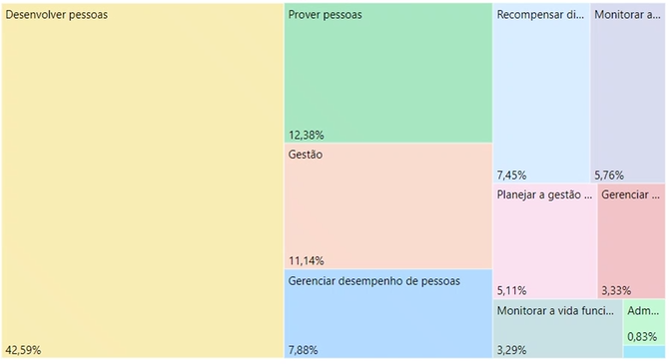
Resultados
Área de Desenvolvimento de Pessoas
Diagnóstico/ Planejamento
Falta de pessoal/perfil ou gestão
Direcionamento dos esforços

Slide 14
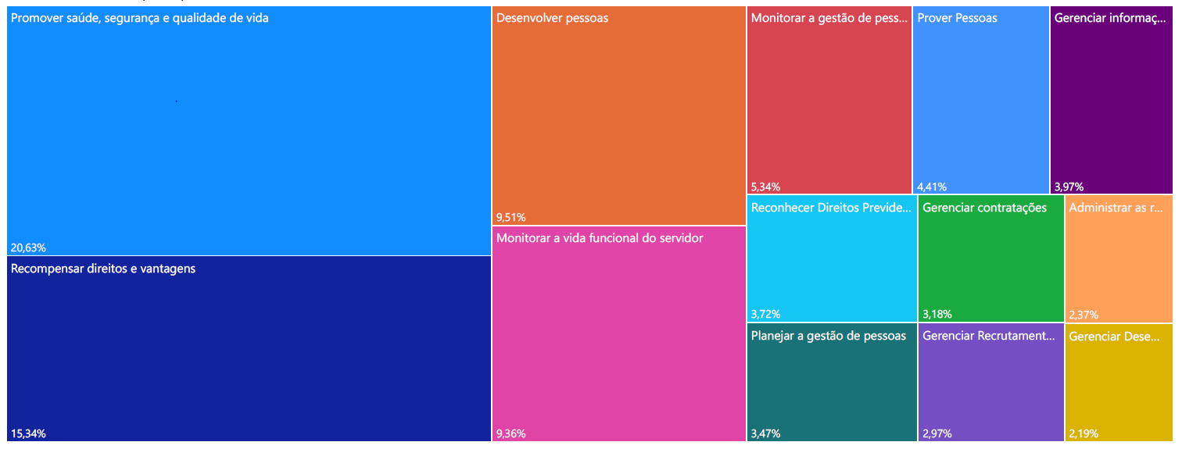
Resultados
Diretoria de Gestão de Pessoas – 07 órgãos (BID)
Valor Público x Cadeia de Valor Integrada do Estado (SEGES)
Diagnóstico/ Planejamento
Direcionamento dos esforços

Slide 15
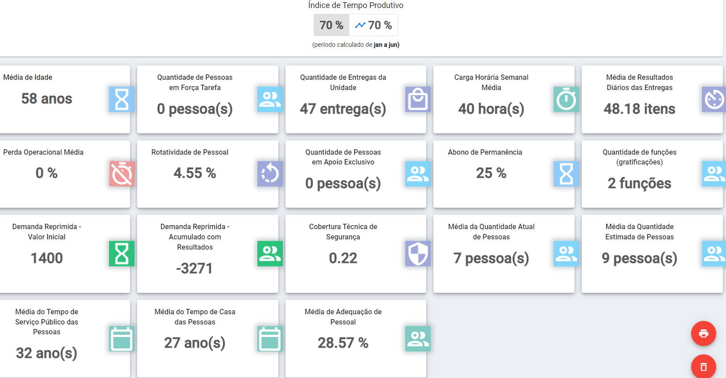
Resultados

Slide 16
Resultados
Quantitativo ideal de pessoal​ | Quantidade de pessoas em força-tarefa​ | Média do tempo de casa das pessoas​
Quantidade de funções (gratificações)​ | Quantidade de pessoas em apoio exclusivo​ | Média do tempo de serviço público das pessoas​
Total de horas da equipe​ | Quantidade total de resultados das entregas​ | Quantitativo mensal de pessoas e estimativas​
Cobertura técnica de segurança​ | Esforço diário por entrega​ | Média de esforço mensal por entrega dado o índice de tempo produtivo​
Rotatividade de pessoal​ | Esforço semanal por entrega​ | Categorias de serviço que mais demandam esforços​
Perda operacional​ | Complexidade das entregas​ | Complexidade mensal: relação esforço X entregas​
Idade média​ | Média de resultados diários das entregas​ | Principais entregas por Cadeia de Valor​
Quantidade de entregas da unidade​ | Quantidade total de resultados das entregas​ | Ausências que impactam na produtividade​
Pirâmide etária​ | Carga horária semanal média​ | Total de horas da equipe dado o índice de tempo produtivo​
Vínculos​ | Absenteísmo​ | Capacidade produtiva​
Entregas que mais demandam esforços​ | Escolaridade do cargo​ | Metas, resultados e demanda reprimida​
Ausências​ | Escolaridade​ | Abono permanência​
Situação funcional​ | Horas de férias​ | Cadeia de valor do Estado​
Banco de entrega exportável​ | ​ | ​
Sistema de Dimensionamento de Pessoas – SISDIP em produção e em uso por 76 órgãos.
Integrações Siape, GovBr / Web
Mantido pelo MGI
Mais de 50 indicadores

Slide 17
Resultados
Banco de entregas da APF
Orientação do Órgão para entregas e resultados - PGD
Direcionamento das ações de capacitação
Identificar atividades passíveis de serem automatizadas
Identificar se as atividades estão de acordo com o “negócio” da área

Slide 18
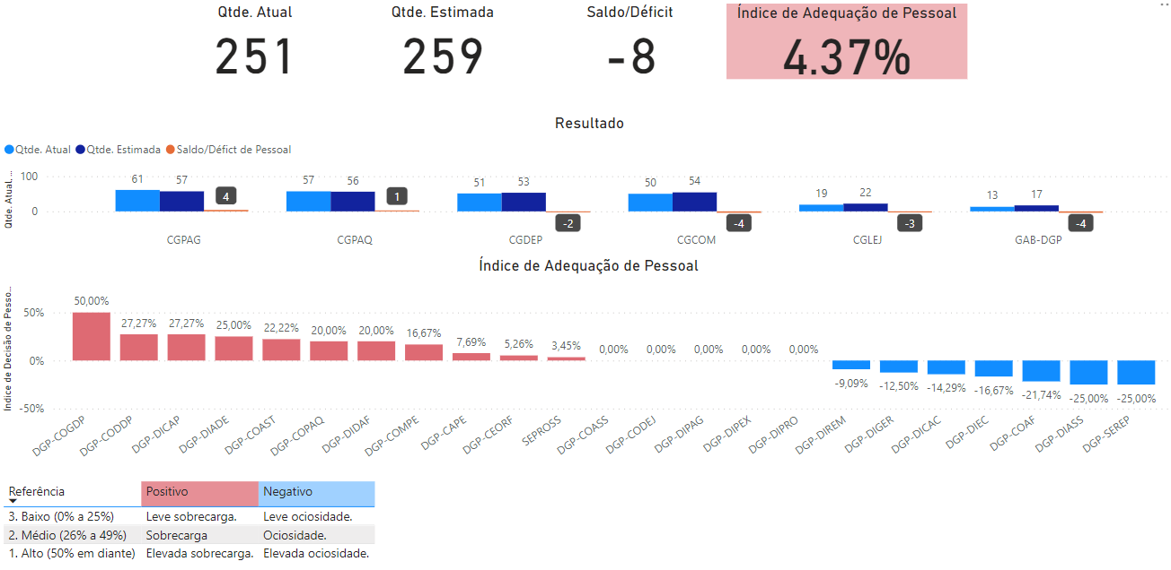
Resultados
Exemplo de ações nos casos de déficit de pessoal: Agir no médio prazo (ações de capacitação, remoção de barreiras de desempenho, melhoria do clima e da motivação, automação e revisão de processos e estruturas, etc). Contratação ou realocação interna de pessoal; qualificação da equipe; aperfeiçoamento do suporte ao desempenho. Agir no curto prazo (reposição de pessoal; mitigação do estresse causado pela sobrecarga de trabalho.

Slide 19
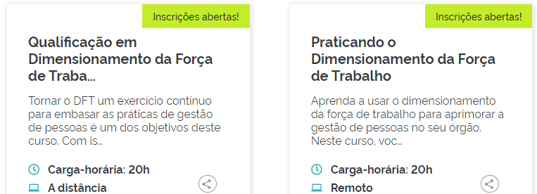
Cursos oferecidos pela Enap
http://www.escolavirtual.gov.br/curso/863/
https://suap.enap.gov.br/vitrine/curso/2055/?area=7
Mais de 5.000 inscritos
Turmas regulares (8)

Slide 20
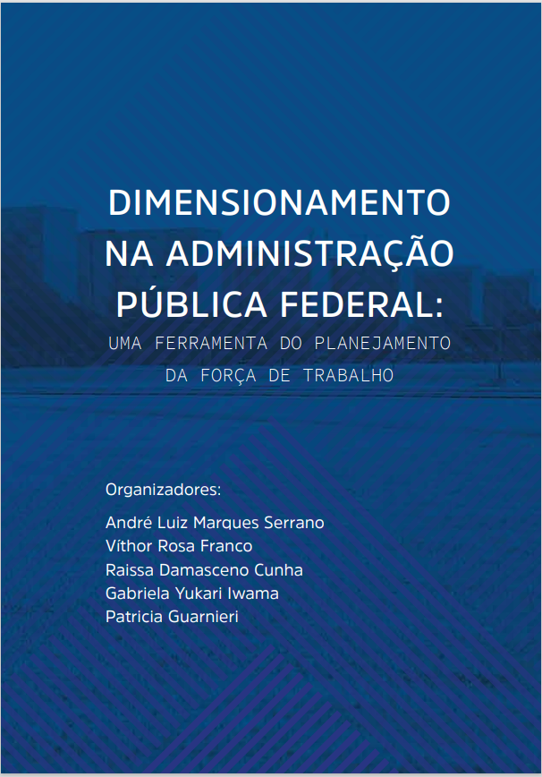
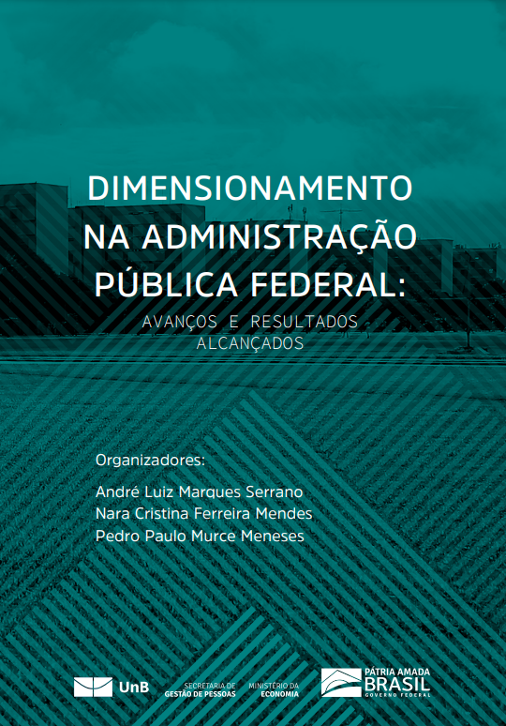
Comunicação e transparência​
Análises e aplicação dos resultados do DFT
Metodologia
2018
2022
Notes:
+ Artigos e participação em seminários

Slide 21
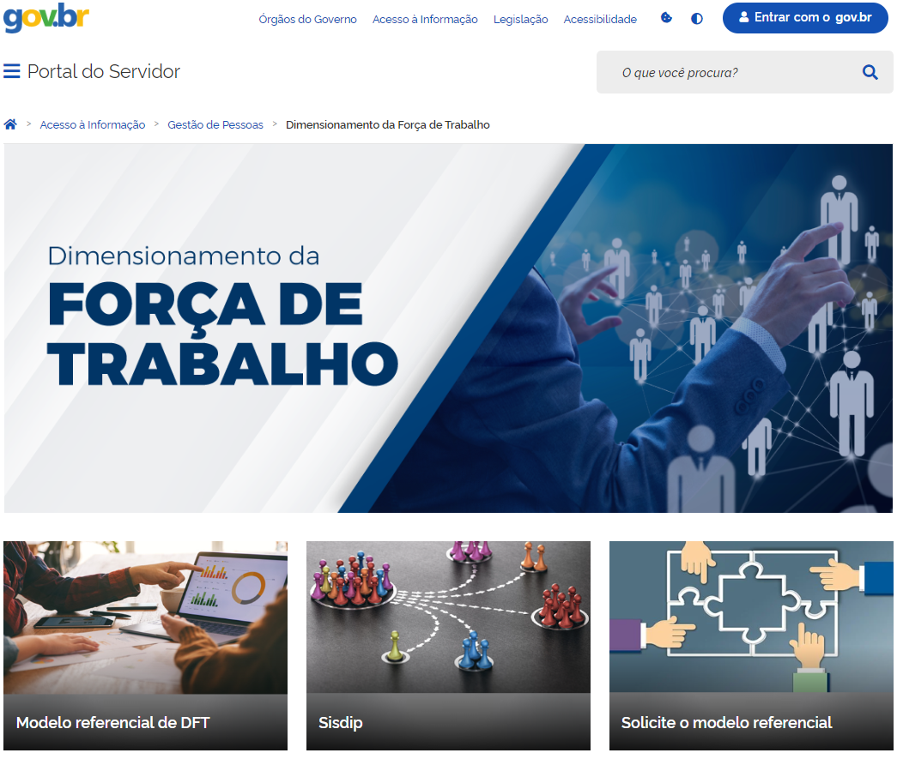
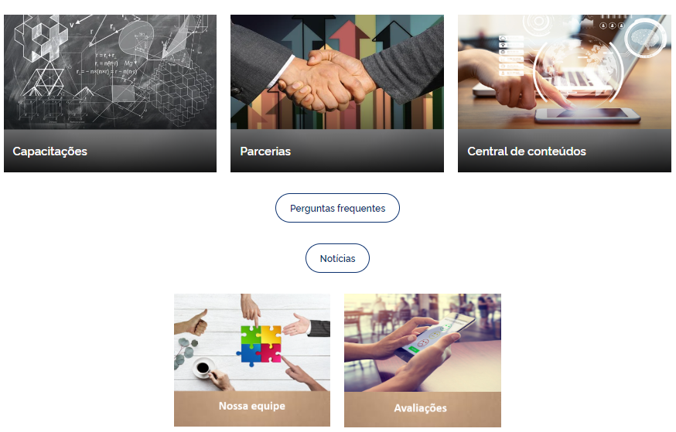
Comunicação e transparência
www.gov.br/servidor/dft

Slide 22
Aonde podemos chegar?
Recomposição da Força de trabalho
Promover a integração com as ações de recomposição de força de trabalho (concursos públicos, temporários e movimentação).
Resultados para os órgãos
Apoiar a geração de uma cultura orientada para entregas e resultados a sociedade, em parceria com as demais Secretarias do MGI (SETE e SEGES).
Instrumento de apoio à gestão, de maneira integrada aos demais processos de gestão de pessoas.
Institucionalização do DFT
Promover o uso do DFT como prática contínua nos órgãos e entidades, como base para as suas ações estratégicas de gestão de pessoas​.
Notes:
COM a tomada de decisão de fazer o DFT -
Aqui, é importante enfatizar o que ocorrerá após a tomada decisão, que é o momento de mudança. Mas isso só tem valor após deixar clara a dimensão do problema. Nós só valorizamos a solução após conhecer os riscos de não mudar (KNAFLIC, 2020);

Slide 23
Obrigado!
Coordenação-Geral de Planejamento da Força de trabalho – CGFOR
Contato:
sgp.dft@economia.gov.br
www.gov.br/servidor/dft

